Slide 1
WorldSkills Almaty-2024
akmid.kz@mail.ru
8 (727) 233 4325
https://instagram.com/akmid.kz?igshid=MXZ3d3k4emFka2pxMg==

Slide 2
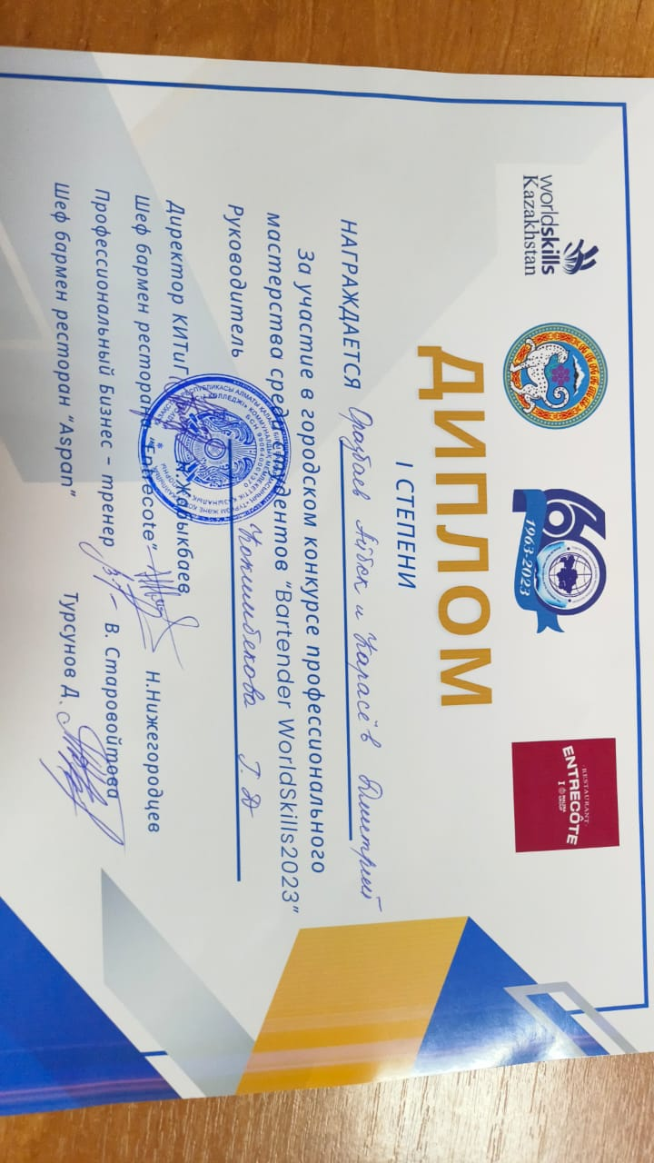
«Bartender WorldSkills 2023» қалалық кәсіби шеберлік байқауы
Городской конкурс профессионального мастерства
«Bartender WorldSkills 2023»
№ | ФИО участника | Награда | Время | Руководитель
1 | Оразбаев Айбек Карасев Дмитрий | Диплом І степени | Октябрь 2023 | Кокимбекова Гулим Даулетовна

Slide 3
https://www.instagram.com/p/CynL_HaK-M3/?igsh=YTI4YzE2YTYwMA==

Slide 4
Джумабаева Азира – 3 курс Диплом Номинация «Лучший специалист»

Slide 5
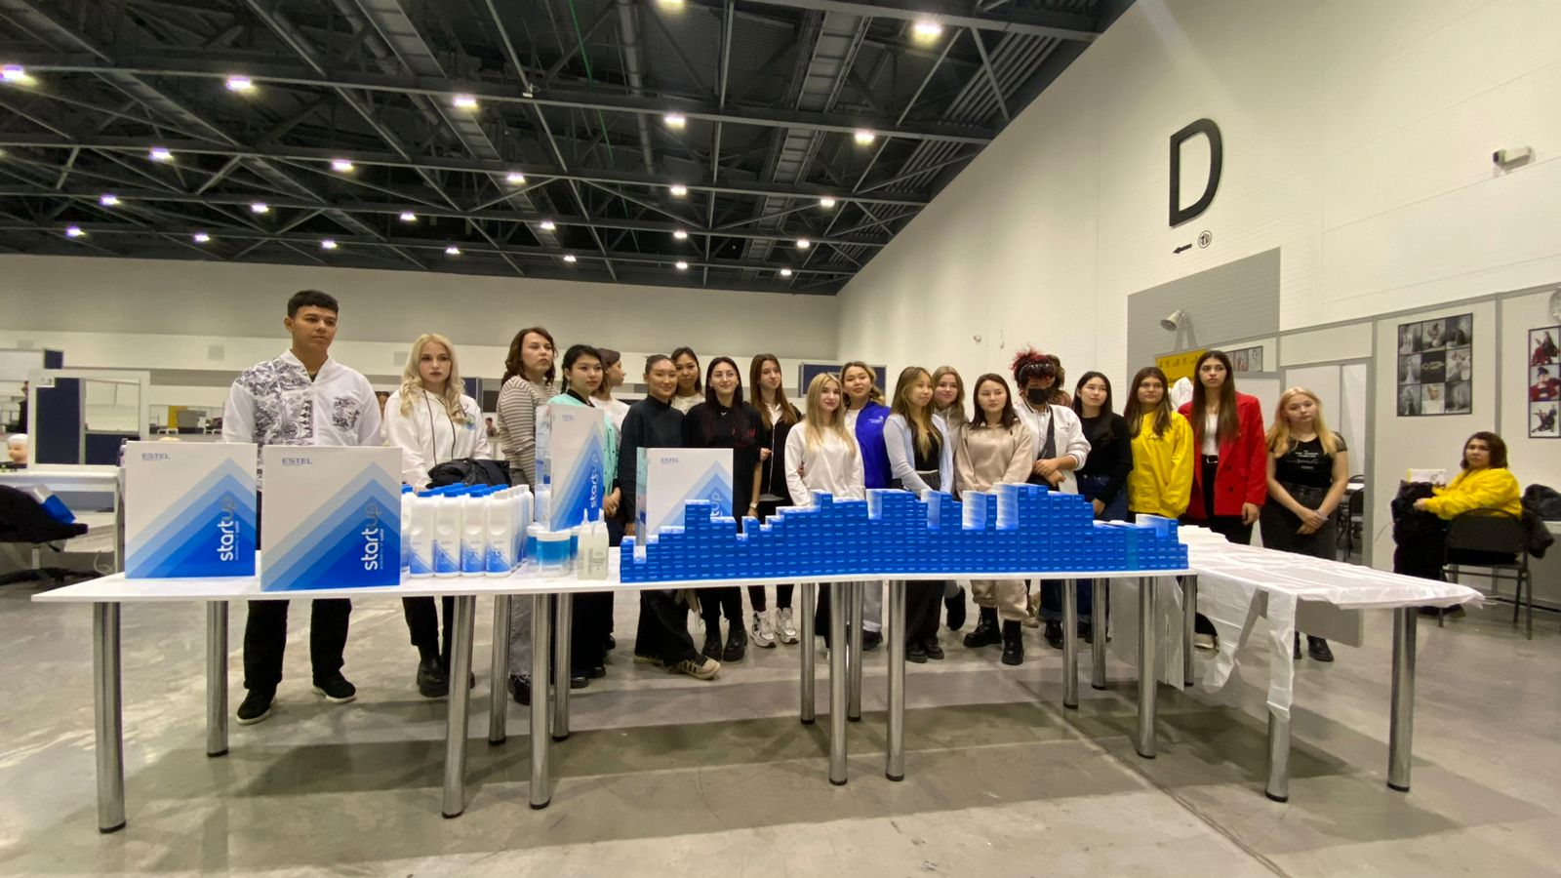
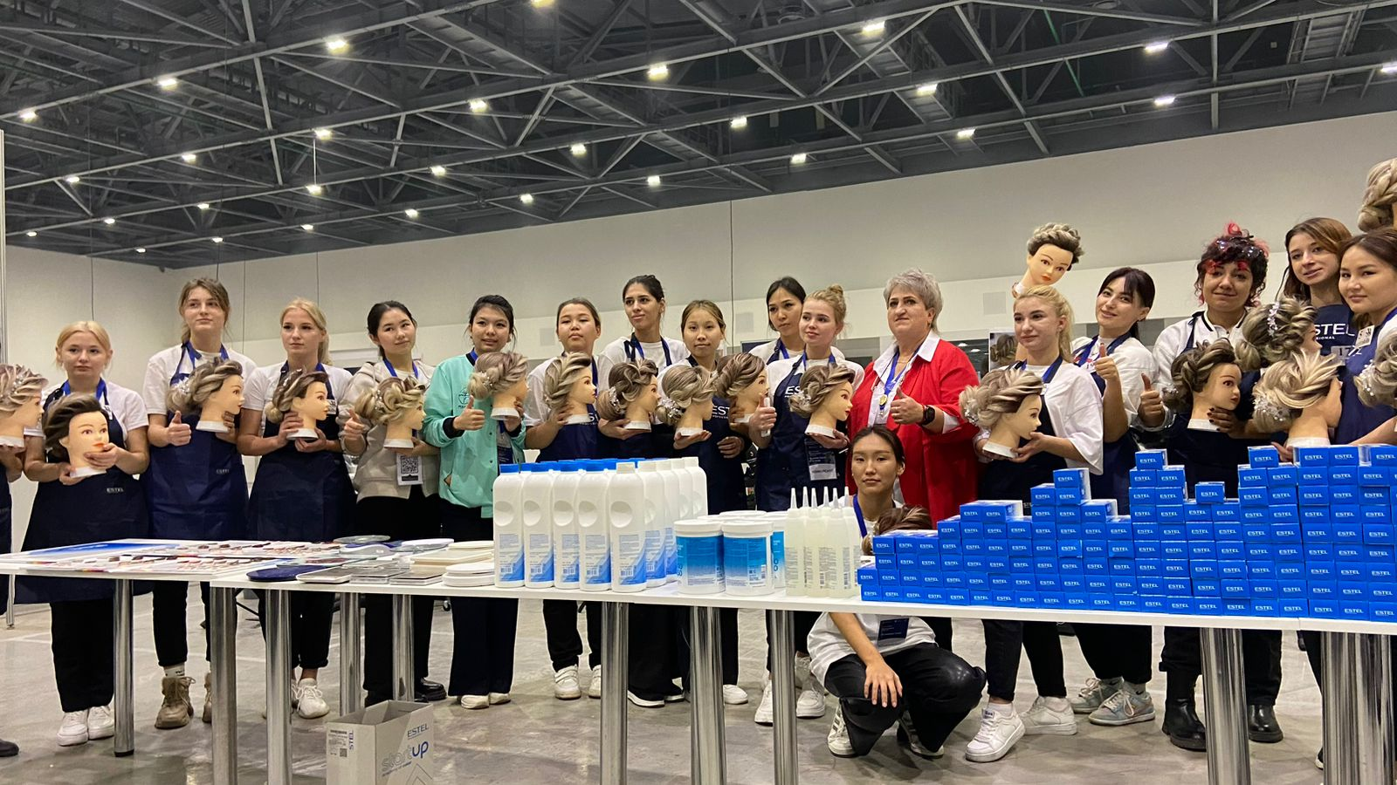

Slide 6
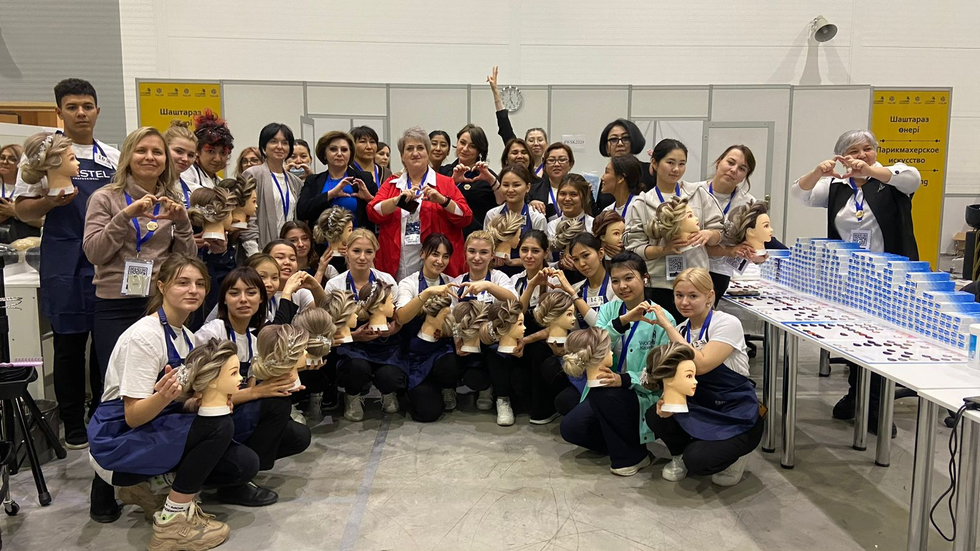
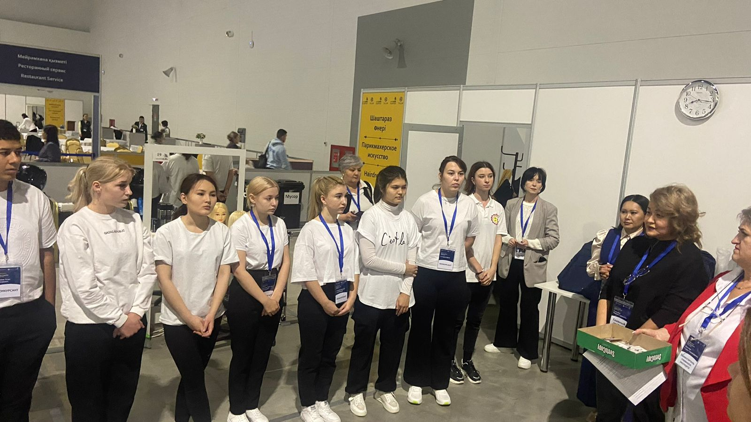

Slide 7
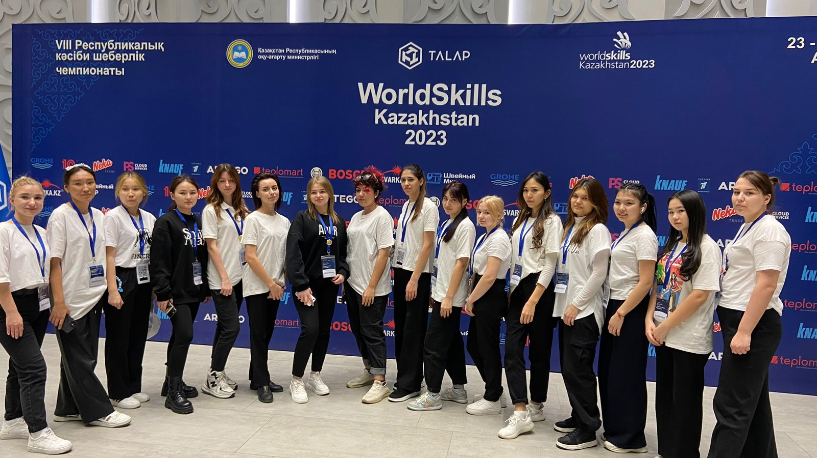
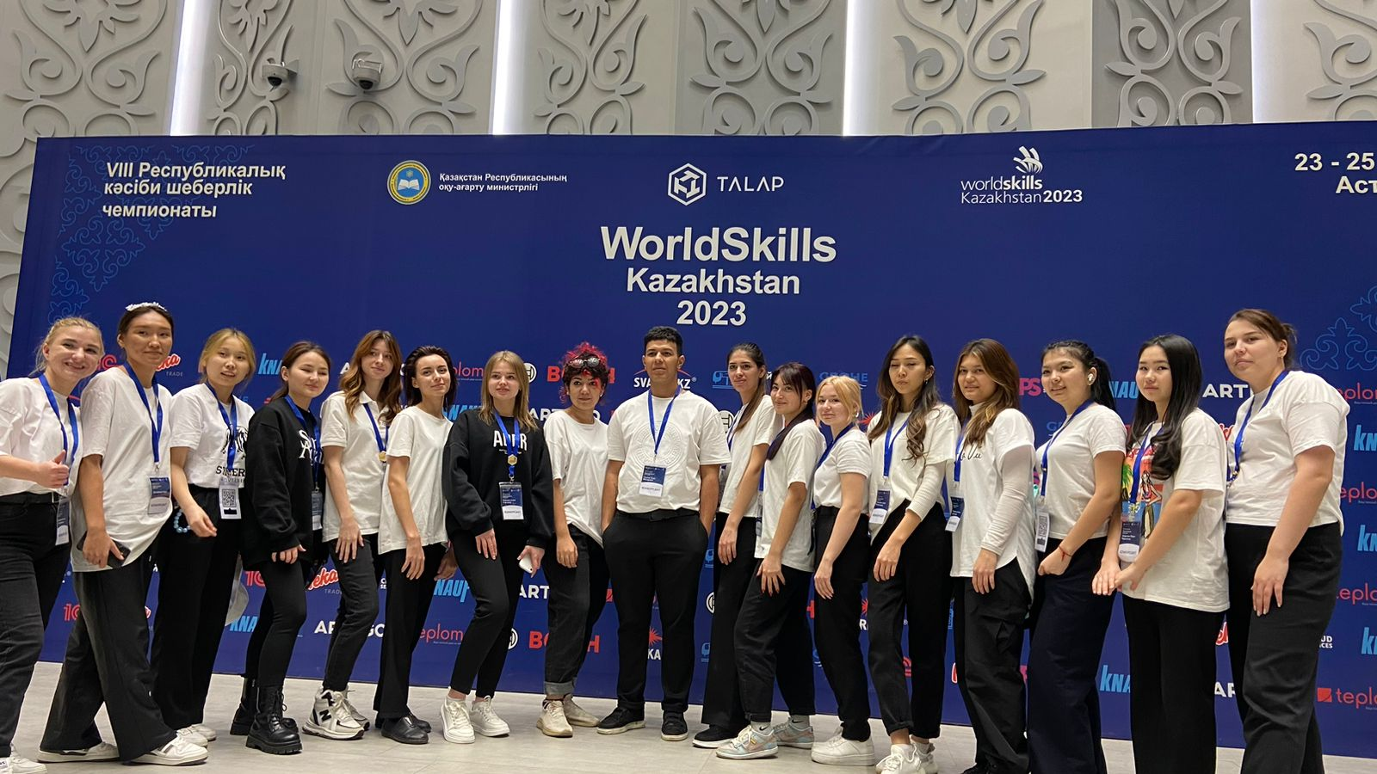

Slide 8
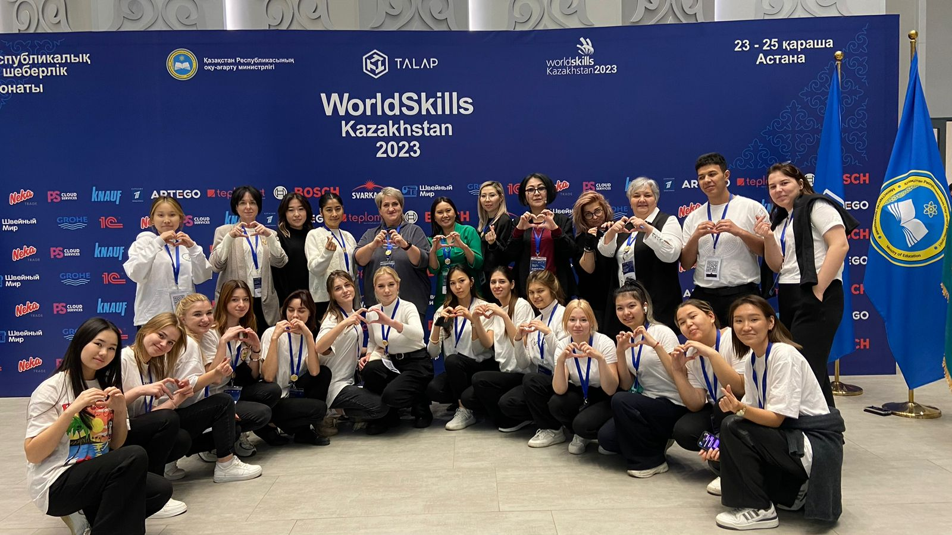
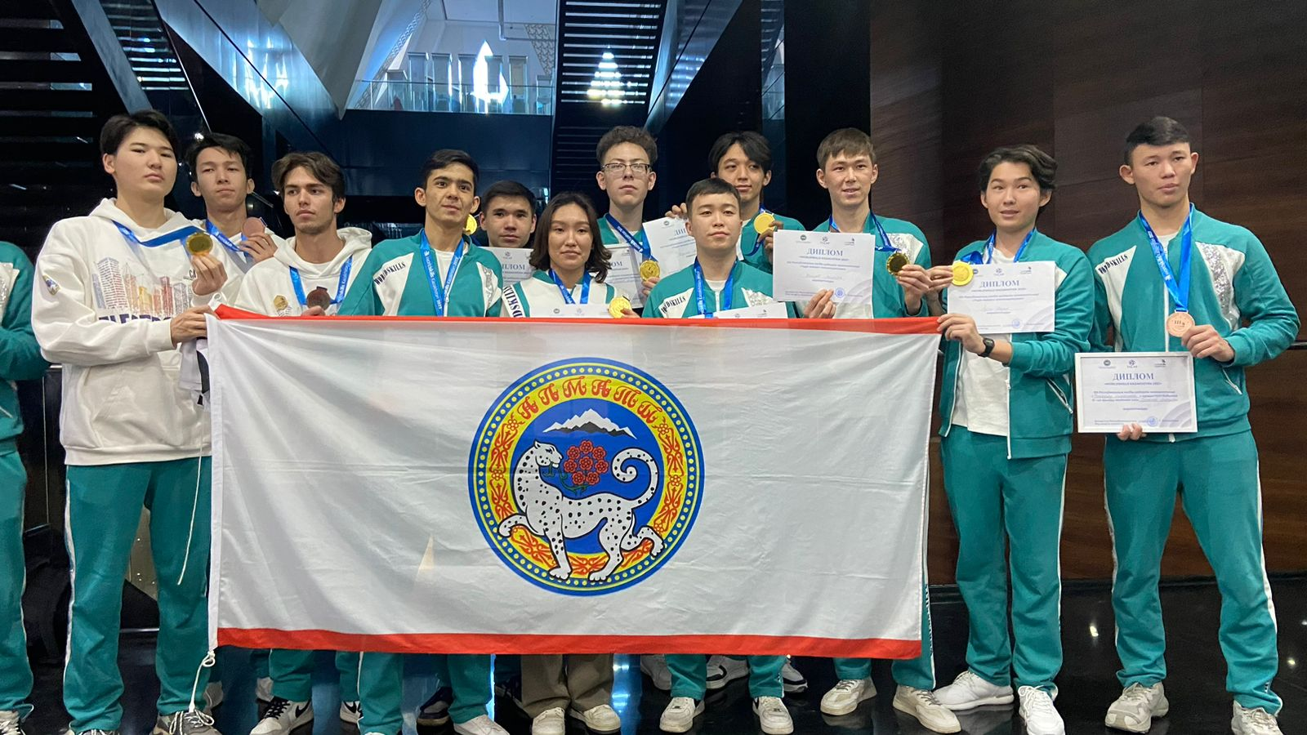

Slide 9
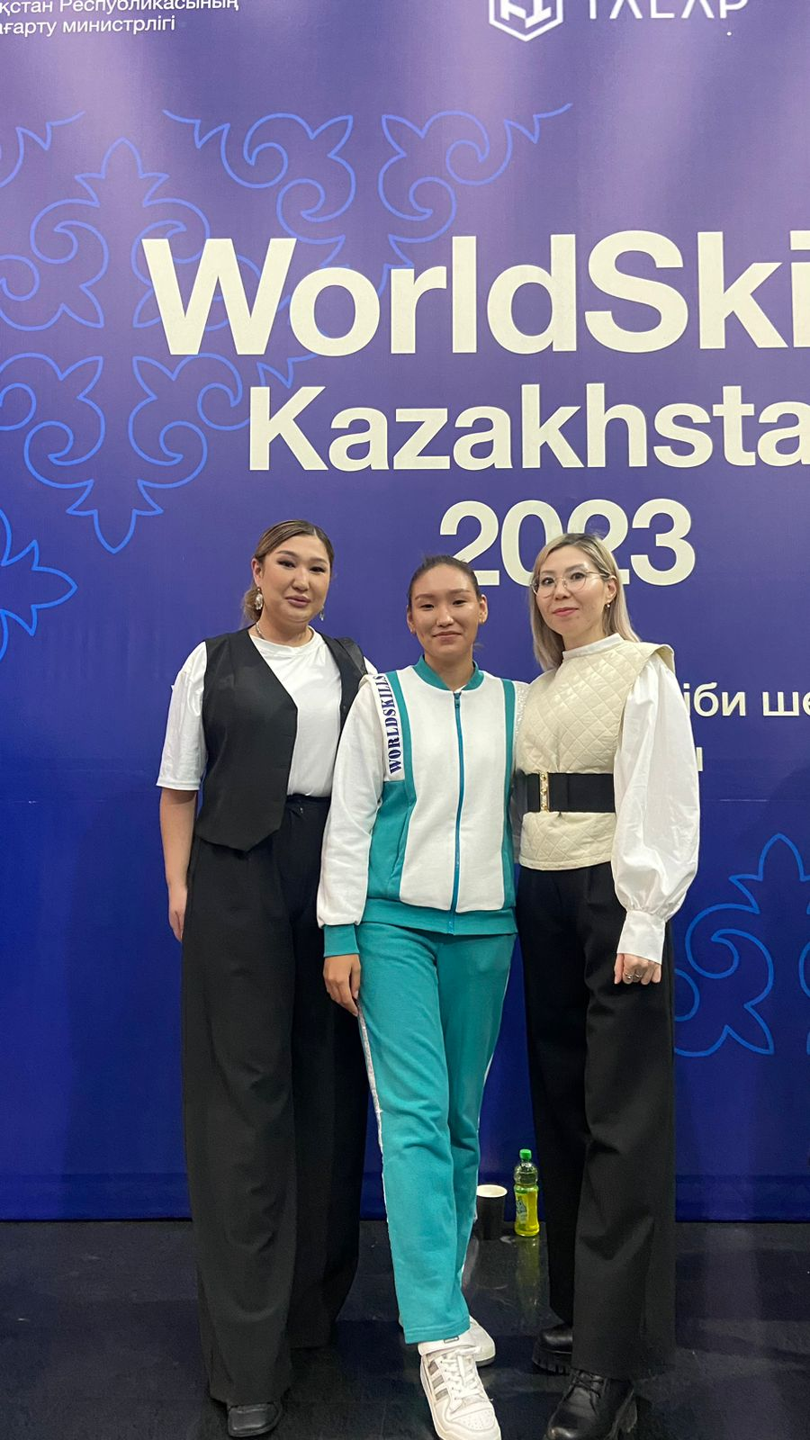
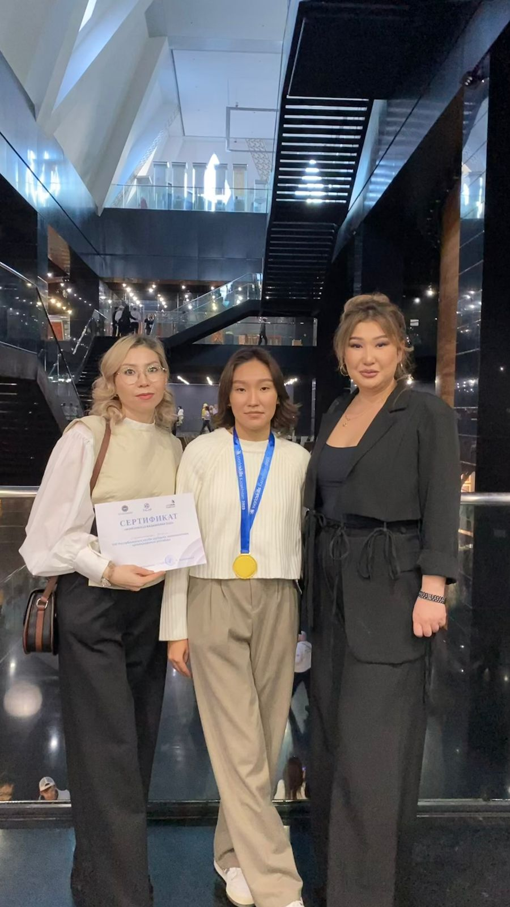

Slide 10
